Slide 1
Здоровое питание в нашей школе МКОУ Мирнинская СОШ
Notes:
Оригинальные шаблоны для презентаций: https://presentation-creation.ru/powerpoint-templates.html
Бесплатно и без регистрации.

Slide 2
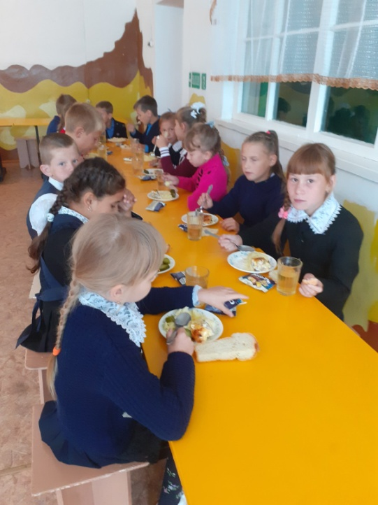
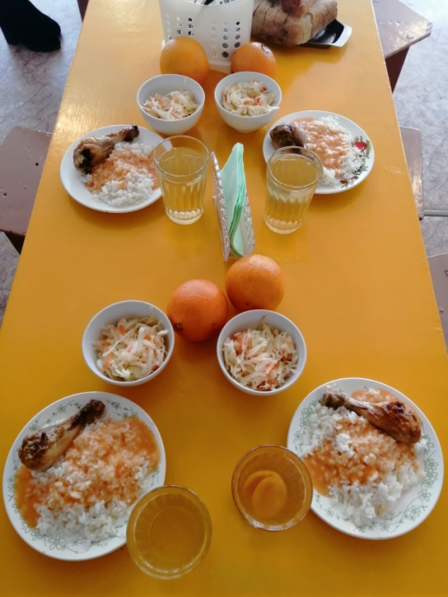
Чтоб на отлично заниматься , Надо правильно питаться. Поэтому у нас, питание - высший класс!

Slide 3
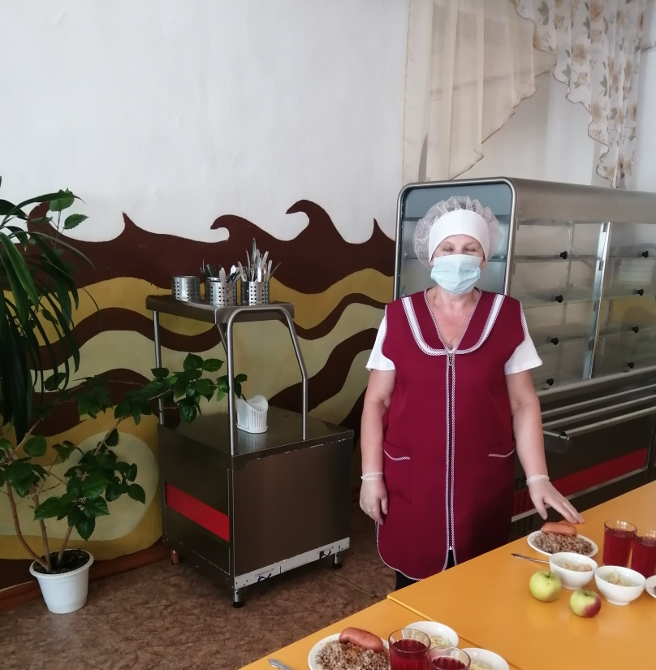
Наш повар все умеет, Любому нос утрет. Домашние пельмени , котлеты и компот.

Slide 4
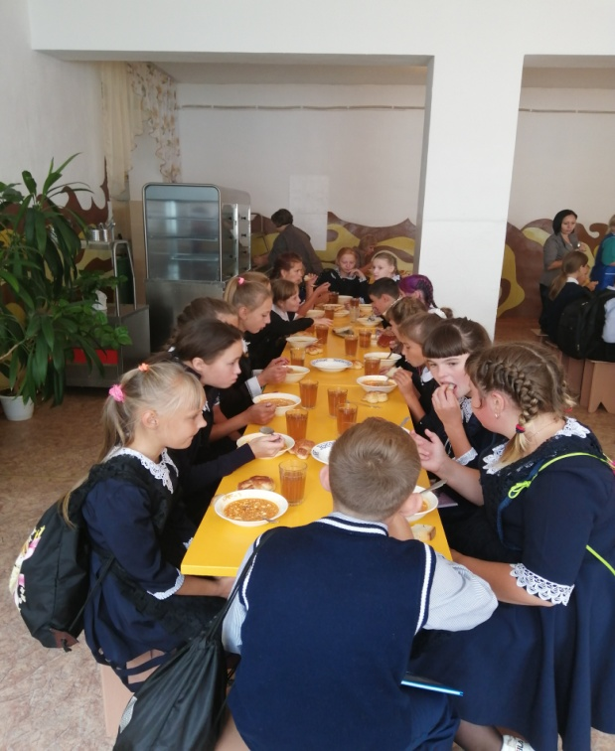
Все приготовит вкусно, в согласии с меню. Поэтому не слышим слов : - Я это не люблю! Родители довольны, что сыты дети в школе И дети очень рады, питанием довольны.

